Slide 1
OTT 서비스 추천 알고리즘을 적용한
영화 추천 사이트
이상혁, 정지호

Slide 2

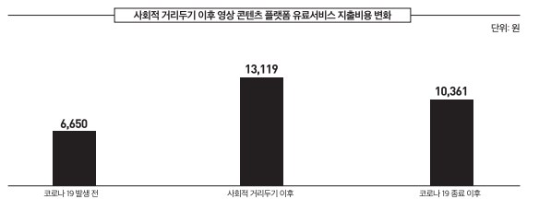
01
프로젝트 주제
프로젝트 소개
사용한 개념
결과물 소개
결론 및 향후 목표
코로나 19 이후로 OTT 서비스 지출 비용 2배 이상 증가

Slide 3


01
프로젝트 주제
프로젝트 소개
사용한 개념
결과물 소개
결론 및 향후 목표
꾸준히 증가
여러가지 협업 필터링 사용
넷플릭스에 비해 이용률 낮음
별점 기반의 필터링 사용

Slide 4
02
사용한 개념
프로젝트 소개
사용한 개념
아이템 기반 협업 필터링
결과물 소개
행렬 분해 기반 협업 필터링
결론 및 향후 목표

Slide 5
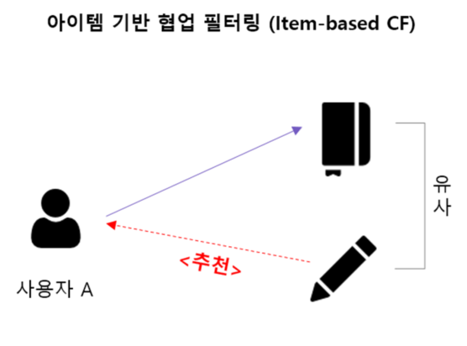
02
사용한 개념
아이템 기반 협업 필터링
프로젝트 소개
사용한 개념
결과물 소개
결론 및 향후 목표
사용자가 소비한 콘텐츠와
연관된 또 다른 콘텐츠 추천

Slide 6
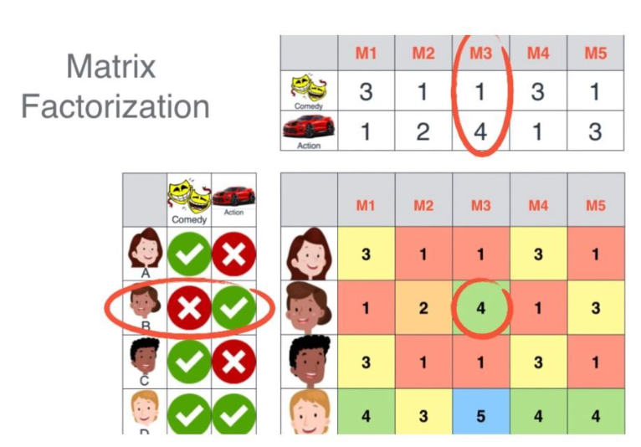
02
사용한 개념
행렬 분해 기반 협업 필터링
프로젝트 소개
사용한 개념
결과물 소개
결론 및 향후 목표
사용자와 아이템의 특성
강한 관련성 있다면 추천

Slide 7
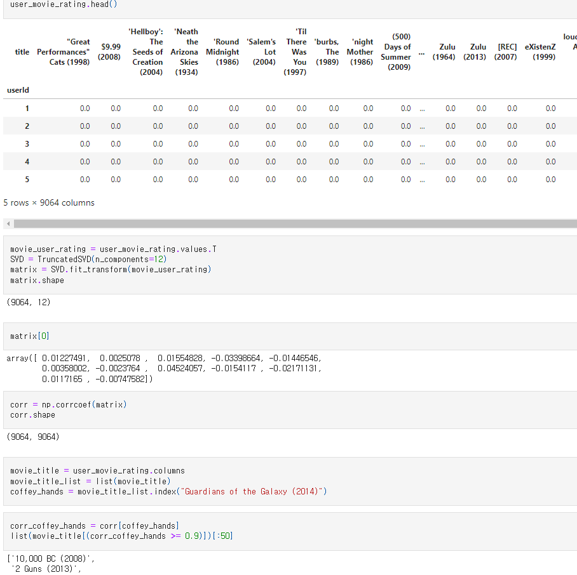
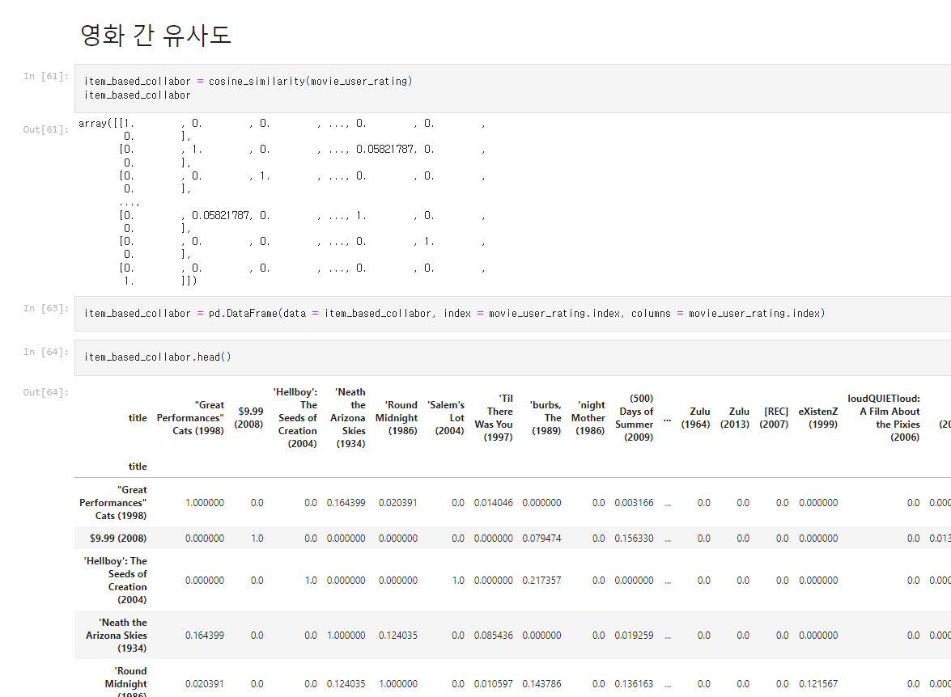
02
사용한 개념
프로젝트 소개
사용한 개념
결과물 소개
결론 및 향후 목표

Slide 8

03
결과물 소개
프로젝트 소개
사용한 개념
결과물 소개
추천 유형 선택
결론 및 향후 목표

Slide 9
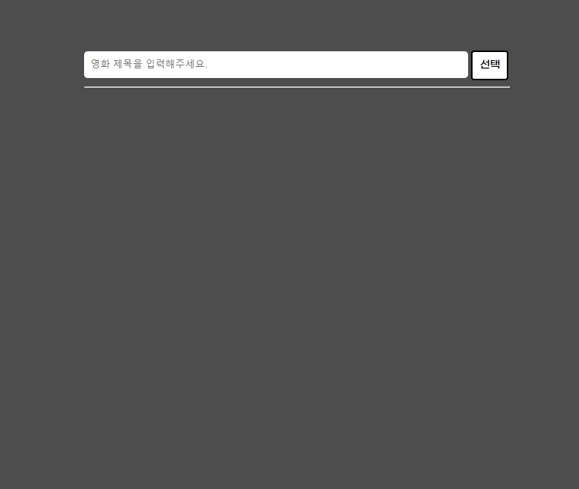
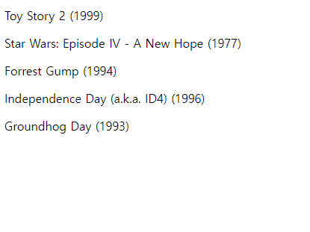
03
결과물 소개
프로젝트 소개
사용한 개념
결과물 소개
결론 및 향후 목표

Slide 10

03
결과물 소개
프로젝트 소개
사용한 개념
결과물 소개
결론 및 향후 목표

Slide 11
04
결론 및 향후 목표
원래 목표
로그인 해서 사용자의 별점 데이터에 따라 영화 추천
프로젝트 소개
사용한 개념
성과
사용자가 영화를 입력하면 그에 맞는 영화 추천
결과물 소개
아쉬운 점
로그인 기능 구현 X
히스토리 기반 추천 시스템
영화를 입력했을 때 그 영화 제목과 유사한 것들을 검색 목록에 띄워주는 기능이 없음
결론 및 향후 목표
향후 목표
아쉬운 점에 대해 개선하고, 두 알고리즘을 사용자 테스트를 받아 비교한다.

